Slide 1
স্বাগতম

Slide 2
শিক্ষক পরিচিতি | পাঠ পরিচিতি
তছলিমা ইয়াছমিন শিখা | শ্রেণঃ ষষ্ঠ
সিনিয়র শিক্ষকা | অধ্যায়ঃ দ্বাদশ
ধরমপুর মাধ্যমিক বিদ্যালয় | বিষয়ঃ বাংলাদেশ ও আঞ্চলিক সহযোগিতা

Slide 3
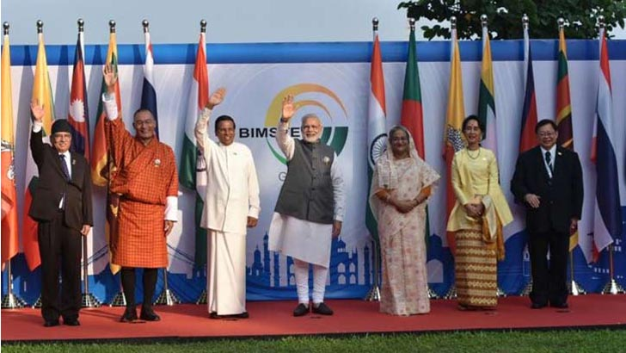
চিত্র টি লক্ষ কর

Slide 4
আজকের পাঠ
বাংলাদেশ ও আঞ্চলিক সহযোগিতা

Slide 5
পাঠ শেষে শিক্ষার্থীরা যা শিখবে
আঞ্চলিক সহযোগিতার গুরুত্ব ব্যাখ্যা করতে পারবে
একই অঞ্চল ভূক্ত বিভিন্ন দেশের মধ্যে সহযোগিতার ক্ষেত্র উল্লেখ করতে পারবে
আঞ্চলিক সহযোগিতার সংস্থার গঠন এবং কার্যক্রম বর্ণনা করতে পারবে
পারস্পরিক স্মপ্রীতি শযোগিতা সৌহার্দ , ভ্রাতৃত্ববোধ স্মপর্কে জানতে ও বলতে পারবে

Slide 6
বিশ্বের কোন দেশই একক ভাবে তাদের প্রয়োজন মেটাতে পারে না । একদেশ অন্য দেশের উপর নির্ভশীল । দেশের মানুষের কল্যান ও উন্নয়নের জন্য পরস্পর সহযোগিতা করে থাকে ।যৌথ উদ্যেগে অথনৈতিক , রাজনৈতিক , বাণিজ্যিক বাধা সমুহ দূর করার জন্য কাজ করে
আঞ্চলিক সহযোগিতার গুরুত্ব

Slide 7
আঞ্চলিক সহযোগিতার ক্ষেত্র সমুহ
সাংস্কৃতি | মানব সম্পদ উন্নয়ন ও বিনিময়
ক্রীড়া | মাদক ও চোরাচালান প্রতিরোধ
পর্যটন | পরিবহন ও যোগাযোগ
কৃষি | জলবায়ু ও পরিবেশ উন্নয়ন
জ্বালানি | স্বাস্থ্য ও চিকিৎসা
নিরাপত্তা | তথ্য প্রযুক্তি
শিল্প বাণিজ্য

Slide 9
দক্ষিন এশীয় আঞ্চলিক সহযোগিতা সংস্থা
১৯৮৫ সালের ৮ই ডিসেম্বর ঢাকাতে সার্ক প্রতিষ্টিত হয়
১৬ জানুয়ারি ১৯৮৭ সালে সার্কের সদর দপ্তর নেপালের রাজধানি কাঠমুণ্ডুতে প্রতিষ্টিত হয়
সার্ক (SAARC)
সার্ক (SAARC)

Slide 10
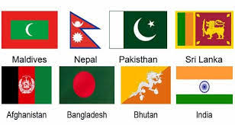
সার্ক ভুক্ত দেশ সমুহ

Slide 11
সার্ক গঠনের লক্ষ্য ও উদ্দেশ্য
জীবনযাত্রার মান উন্নয়ন
মুক্ত বাণিজ্য
কল্যানমূলক অর্থনৈতিক ব্যবস্থা চালু করা
আত্ননির্ভরশীল করে গড়ে তলা
সামাজিক ও সাংস্কৃতিক উন্নয়ন সাধন করা
বিরাজমান বিরোধ ও সমস্যা দূর করা

Slide 12
আসিয়ান এর দেশ সমুহ

Slide 13
দক্ষিন পূর্ব এশিয় জাতিসমূহের সংস্থা
১৯৬৭ সালের ৮ই আগষ্ট আসিয়ান গঠিত হয়
আসিয়ান দেশগুলোর মিলিত ভূখণ্ড ৪৪.৬ লক্ষ বর্গ কিলোমিটার
পৃথিবীর মোট আয়তনের ৩ %
জনসংখ্যা ৬০ কোটি
বিশ্বের জনসংখ্যার ৪.৪%
আসিয়ানের সমুদ্রসীমা তার ভূখণ্ডের তুলনায় প্রায় ৩% গুণ বড়
আশিয়ান ( ASEAN)
আসিয়ান ( ASEAN )
Association of South _ East Asian Nation

Slide 14
আসিয়ান গঠনের লক্ষ ও উদ্দেশ্য
অর্থনৈতিক উন্নয়ন
শান্তি ও স্থিতিশীলতা বজায়ে রাখা
প্রশিক্ষণ ও গবেষণার ব্যবস্থা করা
কৃষী ও ষল্প ক্ষেত্রে সহযোগিতা করা
সামাজিক অরার্থনৈতিক অ প্রযুক্তিগত ক্ষেত্রে সহযোগিতা ক

Slide 15
ইউরোপিয়ান ইউনিয়ন
EU

Slide 16
কমন মার্কেট হিসাবে প্রথম গঠিত হয়েছিল
এর আওতা বেড়ে এখন ইউরোপিয়ান ইউনিয়ন
নিজস্ব মুদ্রা আছে যার নাম ইউরো
সদস্য দেশগুলোর নাগরিক আবাধে ব্যবসা বানিজ্য করতে পারে
)
ইউরোপিয়ান ইউনিয়ান ( EU)

Slide 17
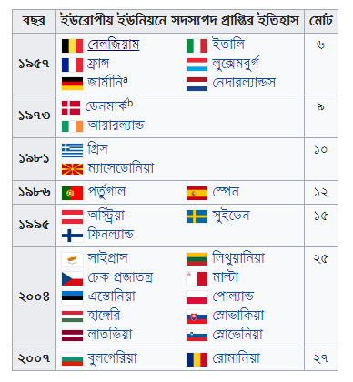

Slide 18
একক কাজ
কোন দেশের উদ্যোগে সার্ক গঠিত হয় ?

Slide 19
মূল্যায়ন
সার্কের পুর নাম কী ?
উত্তর __ south Asian Association for Regional Cooperation
আসিয়ান কত সালে গঠিত হয়েছে ?
উত্তর __- ১৯৬৭ সালে
কোন সংস্থার নিজস্ব মুদ্রা আছে ?
উত্তর --- ইউরোপিয়ান ইউনিয়ন

Slide 20
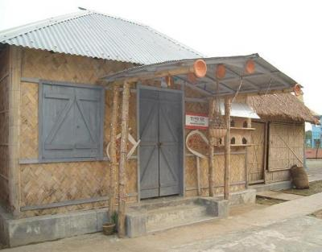
বাড়ির কাজ
আসিয়ানের লক্ষ্য ও উদ্দেশ্য গুলো লেখ

Slide 21
ধন্যবাদ

